Slide 1
Лекция № 30
ФГБОУ ВО КрасГМУ им. проф.В.Ф. Войно-Ясенецкого Минздрава России
Фармацевтический колледж
Тема: Производные пиридина
Преподаватели
Ростовцева Л.В., Кириенко З.А.

Slide 2
План лекции:
1) Понятие о производных пиридина
2) Кислота никотиновая
3) Никотинамид
4) Никетамид

Slide 3
1. Понятие о производных пиридина
Пиридин в медицине не применяется в силу своей высокой токсичности, хотя и обладает бактерицидным действием.
Введение в молекулу пиридина различные функциональные группы снижает токсичность пиридина. Это послужило толчком для синтеза производных пиридина.

Slide 4
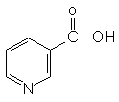
Производные пиридина можно разделить на 3 группы:
1. Производные пиридин-3-карбоновой кислоты:
Кислота никотиновая
Никотинамид
Никетамид

Slide 5
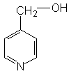
2. Производные пиридин-4-карбоновой кислоты:
Изониазид
Фтивазид
3. Производные пиридин-метанола:
Пиридокcин гидрохлорид
Пиридоксаль

Slide 6
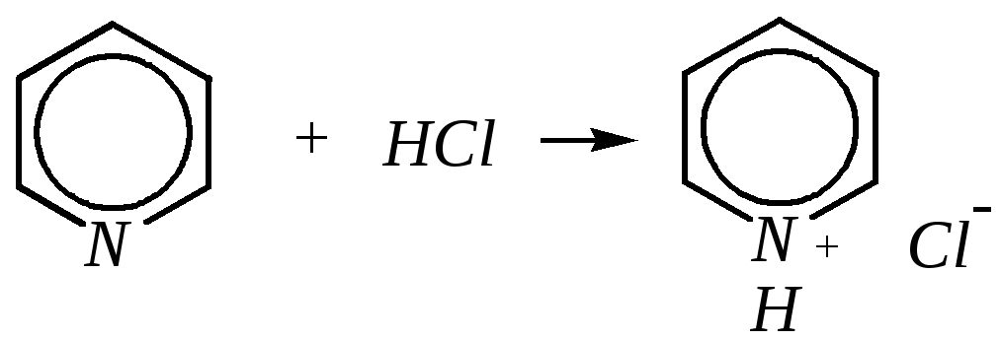
Атом азота в пиридиновом цикле обладает основными свойствами, что связанно с тем, что имея, не поделённую пару электронов он способен принимать протон водорода от кислоты:
хлорид пиридиния
гидроксид пиридиния
Кислотные свойства у каждой группы препаратов проявляется в различной степени в зависимости от характера функциональных групп в молекуле, большинство из них являются амфотерными соединениями.

Slide 7
Общей групповой реакцией на производные пиридина является реакция образования глутаконового альдегида.
Реакцию проводят с реактивом 2,4-динитрохлорбензолом в щелочной среде в присутствии спирта при слабом нагревании появляется желтое окрашивание:

Slide 8
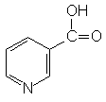
Никотиновая кислота
Acidum nicotinicum
Пиридин-3-карбоновая кислота
C₆H₅NO₂
М.м. = 123,11
Описание
Белый или почти белый кристаллический порошок. Умеренно растворим в воде, мало растворим в спирте 96 .

Slide 9
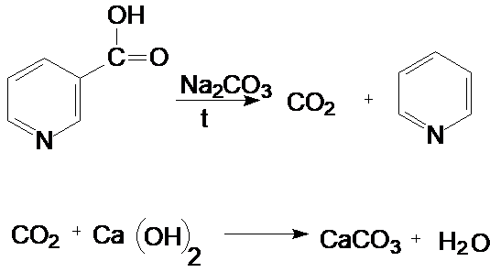
Реакции подлинности
На цикл пиридина - реакция образования глутаконового альдегида.
2. Реакция декарбоксилирования (общая)
Кислоту никотиновую нагревают с безводным карбонатом натрия, появляется запах пиридина:

Slide 10
3. Реакция комплексообразования с солями тяжелых металлов.
Реакцию проводят с раствором меди (II) ацетата выпадает осадок синего цвета:
:

Slide 11
4. На наличие третичного азота
а) С реактивом Вагнера - бурый осадок
б) С раствором Драгендорфа - оранжевый осадок

Slide 12
Количественное определение
1. Метод алкалиметрии (на карбоксильную группу):
растворитель - горячая вода;
индикатор - фенолфталеин;
титрант - раствор гидроксида натрия 0,1 М
точка эквивалентности – розовое окрашивание
f_{э}=1

Slide 13
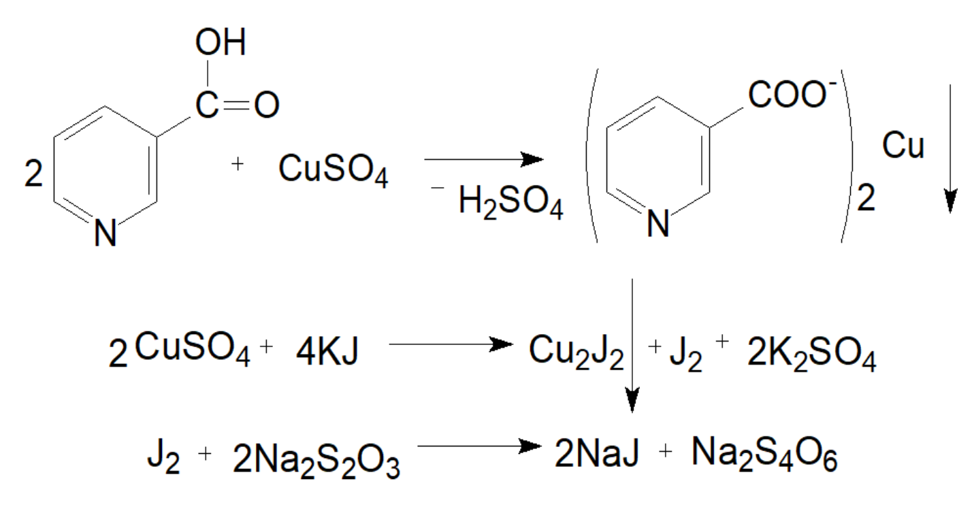
2. Метод йодометрии.
Метод основан на осаждении кислоты никотиновой раствором CuSO₄.
Осадок отфильтровывают, к фильтрату добавляют иодид калия и выделившийся йод оттитровывают стандартным раствором тиосульфатом натрия до обесцвечивания бурой окраски:

Slide 14
Никотинамид
Nicotinamidum
Пиридин-3-карбоксамид
C₆H₇N₂O
М.м. 121,12
Описание
Белый или почти белый кристаллический порошок или бесцветные кристаллы.
Легко растворим в воде и спирте 96 %, растворим в глицерине.

Slide 15
Реакции подлинности
1. На цикл пиридина.
Общая реакция - при нагревании препарата с
безводным карбонатом натрия появляется запах пиридина,
образуется углекислый газ и аммиак:
2. При кипячении с раствором гидроксида натрия появляется запах аммиака:

Slide 16
Количественное определение
1. Метод кислотно-основного титрования в неводных средах
обладает основными слабо выраженными свойствами за счет
аминогруппы и третичного азота):
растворитель - смесь безводной уксусной кислоты и уксусного ангидрида;
титрант – раствор HClO₄ 0,1 М;
конечную точку титрования определяют потенциометрически:

Slide 17
2. Метод Къельдаля
Сущность метода заключается в том, что органические соединения подвергают минерализации при действии серной кислотой и катализатора. Органическая часть сгорает, а азот переходит в сульфат аммония.

Slide 18
Никетамид
Nicethamidum
N,N-Диэтилпиридин-3-карбоксамид
C₁₀H₁₄N₂O
М.м. = 178,23
Описание
Бесцветная или слегка желтоватая маслянистая жидкость или кристаллическая масса со слабым своеобразным запахом.
Смешивается с водой, спиртом 96 % и хлороформом во всех соотношениях.

Slide 19
Реакции подлинности
1. На цикл пиридина
2. При добавлении лекарственного средства сульфата меди (II) возникает синее окрашивание, а при добавлении тиоцианита аммония зеленое окрашивание комплексной соли:

Slide 20
3.Реакция гидролитического разложения при нагревании с раствором гидроксида натрия, выделяется диэтиламин, который обнаруживают по характерному запаху и изменению окраски красной лакмусовой бумаги на синюю:
4.Реакция с 2,4динитрохлорбензолом в спиртовом растворе при кипячении раствор должен окраситься в желтый цвет. После охлаждения и прибавления натрия гидроксида раствора 10 % появляется фиолетовое окрашивание, которое при дальнейшем прибавлении раствора натрия гидроксида постепенно переходит в буровато-красное.

Slide 21
Количественное определение. Определение проводят методом титриметрии.
1. Метод кислотно-основного титрования в неводных средах.
растворитель - смесь безводной уксусной кислоты и уксусного ангидрида;
титрант – раствор HClO₄ 0,1 М;
конечную точку титрования определяют потенциометрически или с индикатором 0,1 % раствором кристаллического фиолетового до перехода окраски в сине-зелёную.

Slide 22
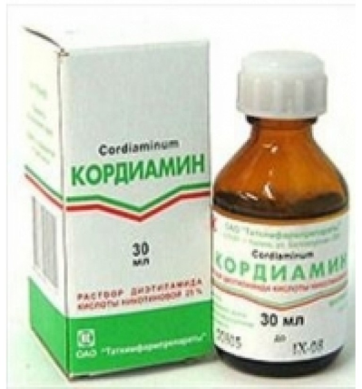
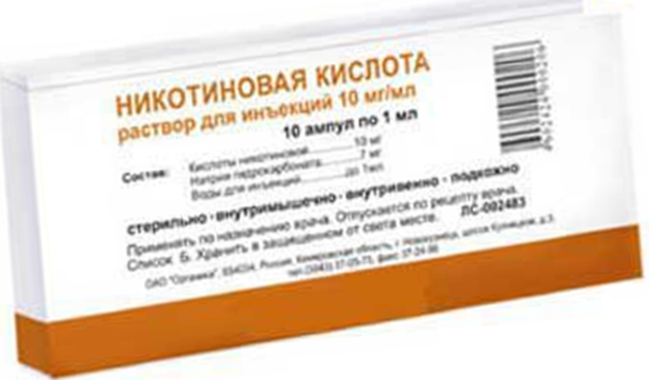
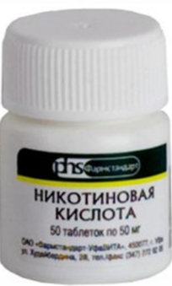
Применение
Никотиновая кислота и никотинамид обладают сосудорасширяющим действием.
Кордиамин применяют при острых и хронических расстройствах сердечной деятельности и ослаблении дыхания
Хранение
В защищённом от света месте при температуре не выше 25 °С.

Slide 23
Контрольные вопросы для закрепления
Какой реакцией можно отличить никотинамид от диэтиламида никотиновой кислоты?
Можно ли применить метод Къельделя для количественного определения кислоты никотиновой?
Назовите общую реакцию на цикл пиридина.
Какими реакциями доказывают наличие третичного азота в кольце пиридина?

Slide 24
Основная литература
Плетенева, Т. В. Контроль качества лекарственных средств : учеб. для мед. училищ и колледжей / Т. В. Плетенева, Е. В. Успенская, Л. И. Мурадова ; ред. Т. В. Плетенева. - М. : ГЭОТАР-Медиа, 2015. - 560 с.
Дополнительная литература
Контроль качества лекарственных средств [Электронный ресурс] : курс лекций для обучающихся по специальности 33.02.01 - Фармация / сост. З. А. Кириенко, Л. В. Ростовцева ; Красноярский медицинский университет, колледж Фармацевтический. - Красноярск : КрасГМУ, 2019. - 229с.
Электронные ресурсы: ЭБС КрасГМУ «Colibris»;
ЭБС Консультант студента Колледж

